Slide 1
Συντήρηση Λογισμικού

Slide 2
περιεχόμενα παρουσίασης
Παράδοση συστήματος
Ομάδα συντήρησης
Ροή συντήρησης
Η προσπάθεια της συντήρησης
Τα προβλήματα της συντήρησης
Διαχείρισης διάταξης

Slide 3
παράδοση συστήματος
Εκπαίδευση
Εκπαίδευση του χρήστη
Εκπαίδευση του χειριστή
Τεκμηρίωση
Εγχειρίδιο χρήστη
Εγχειρίδια χειριστή
Γενικός οδηγός του συστήματος
Τεκμηρίωση συστήματος
Οδηγός παραπομπών για μηνύματα σφαλμάτων
Σύντομοι οδηγοί αναφορών

Slide 4
ομάδα συντήρησης
η ομάδα συντήρησης εργάζεται με σκοπό:
Να κατανοήσει το σύστημα.
Να εντοπίσει πληροφορίες στην τεκμηρίωση του συστήματος.
Να διατηρήσει ενημερωμένη την τεκμηρίωση.
Να επεκτείνει υπάρχουσες λειτουργίες, για να εξυπηρετήσει νέες, ή μεταβαλλόμενες απαιτήσεις.
Να προσθέσει νέες λειτουργίες στο σύστημα.
Να βρει την πηγή των σφαλμάτων στο σύστημα.
Να διορθώσει σφάλματα που αναγνωρίσθηκαν στο σύστημα.

Slide 5
ομάδα συντήρησης
Να απαιτήσει ερωτήσεις για τον τρόπο λειτουργίας του συστήματος.
Να αναδομήσει το σχέδιο και τον κώδικα.
Να ξαναγράψει το σχέδιο και τον κώδικα.
Να απαλείψει οντότητες σχεδίου και μονάδες προγράμματος που δεν είναι πλέον χρήσιμες.
Να διαχειριστεί τις αλλαγές στο σύστημα ενώ αυτές γίνονται.

Slide 6
ροή συντήρησης
Διορθωτική συντήρηση. Αποκατάσταση σφαλμάτων. Διατήρηση ελέγχου πάνω στις καθημερινές λειτουργίες του συστήματος.
Προσαρμοστική Συντήρηση. Δευτερογενείς αλλαγές που προκύπτουν από προσαρμογές. Διατήρηση ελέγχου πάνω στις τροποποιήσεις που έγιναν στο σύστημα.
Βελτιστοποιητική συντήρηση. Βελτιστοποίηση υπαρχόντων αποδεκτών λειτουργιών.
Προληπτική συντήρηση. Παρεμπόδιση υποβιβασμού του τρόπου λειτουργίας του συστήματος σε απαράδεκτα επίπεδα.

Slide 7
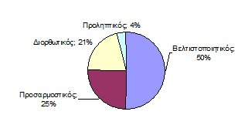
κατανομή προσπάθειας συντήρησης

Slide 8
κατανομή του χρόνου συντήρησης
Εργασία συντήρησης | Επεκτάσεις και τροποποιήσεις | Διορθώσεις
Κατανόηση της αλλαγής | 18% | 25%
Επαναξέταση της τεκμηρίωσης | 6% | 4%
Κατανόηση λογικής προγράμματος | 23% | 33%
Υλοποίηση της αλλαγής | 19% | 15%
Έλεγχος της αλλαγής | 28% | 20%
Ενημέρωση τεκμηρίωσης | 6% | 3%

Slide 9
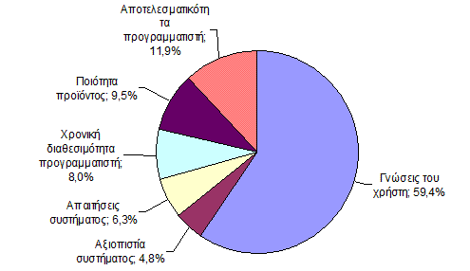
τα προβλήματα της συντήρησης

Slide 10
διαχείριση διάταξης
Η διαχείριση διάταξης είναι η διαχείριση και ο έλεγχος όλων των τύπων αλλαγών που μπορεί να υποστεί ένα σύστημα, έτσι ώστε να είναι πάντα γνωστή η κατάσταση κάθε συστατικού μέρους του συστήματος.
Οι απαιτήσεις, το σχέδιο, ο κώδικας, ο έλεγχος και η τεκμηρίωση ενημερώνονται συνεχώς, έτσι ώστε κάθε τροποποίηση σε ένα τμήμα ή έγγραφο να περνά και στα άλλα σημεία που επηρεάζονται.
Η διαχείριση διάταξης ξεκινά με το ξεκίνημα του έργου και συνεχίζεται σε όλη τη διάρκεια της ανάπτυξης, παίζει δε σημαντικό ρόλο στη συντήρηση.

